Slide 1
Тема 4. Методы математической статистики
1. Основные понятия и определения
2. ОСНОВНЫЕ СПОСОБЫ ФОРМИРОВАНИЯ ВЫБОРОЧНОЙ
СОВОКУПНОСТИ

Slide 2
1. Основные понятия и определения
Понятие статистики
Статистика, вернее ее методы исследования, широко применяется в различных областях человеческих знаний.
Однако, как любая наука, она требует определения предмета ее исследования. В связи с этим различают статистику, занимающуюся изучением социально-экономических явлений, которая относится к циклу общественных наук, и статистику, занимающуюся закономерностями явлений природы, которая относится к наукам естественным.

Slide 3
Статистика - общественная наука, которая изучает количественную сторону качественно определенных массовых социально-экономических явлений и процессов, их структуру и распределение, размещение в пространстве, движение во времени, выявляя действующие количественные зависимости, тенденции и закономерности, причем в конкретных условиях места и времени.

Slide 4
Предмет статистики
Статистика как наука исследует не отдельные факты, а массовые социально-экономические явления и процессы, выступающие как множество отдельных факторов, обладающих как индивидуальными, так и общими признаками.
Объект статистического исследования в статистике называют статистической совокупностью.
Статистическая совокупность - это множество единиц, обладающих массовостью, однородностью, определенной целостностью, взаимозависимостью состояния отдельных единиц и наличием вариации.
Каждый отдельно взятый элемент данного множества называется единицей статистической совокупности.

Slide 5
Единицы статистической совокупности характеризуются общими свойствами, именуемыми в статистике признаками, т.е. под качественной однородностью совокупности понимается сходство единиц (объектов, явлений, процессов) по каким-либо существенным признакам, но различающихся по каким-либо другим признакам.
Единицы совокупности наряду с общими для всех единиц признаками, обусловливающими качественную определенность совокупности, также обладают индивидуальными особенностями и различиями, отличающими их друг от друга, т.е. существует вариация признаков. Она обусловлена различным сочетанием условий, которые определяют развитие элементов множества.

Slide 6
Именно наличие вариации предопределяет необходимость статистики. Вариация признака может отражаться статистическим распределением единиц совокупности.
Статистика как наука изучает, прежде всего, количественную сторону общественных явлений и процессов в конкретных условиях места и времени, т.е. предметом статистики выступают размеры и количественные соотношения социально-экономических явлений, закономерности их связи и развития.
Количественную характеристику статистика выражает через определенного рода числа, которые называются статистическими показателями.

Slide 7
Статистический показатель отражает результат измерения у единиц совокупности и совокупности в целом.
Теоретические основы статистики как науки
Теоретическую основу любой науки, в том числе и статистики, составляют понятия и категории, в совокупности которых выражаются основные принципы данной науки.
В статистике к важнейшим категориям и понятиям относятся: совокупность, вариация, признак, закономерность.
Статистические совокупности обладают определенными свойствами, носителями которых выступают единицы совокупности (явления), обладающие определенными признаками. По форме внешнего выражения признаки делятся на атрибутивные (описательные, качественные) и количественные. Атрибутивные (качественные) признаки не поддаются количественному (числовому) выражению.

Slide 8
Количественные признаки можно разделить на дискретные и непрерывные.
Важной категорией статистики является также статистическая закономерность.
Статистическая закономерность - это форма проявления причинной связи, выражающаяся в последовательности, регулярности, повторяемости событий с достаточно высокой степенью вероятности, если причины (условия), порождающие события, не изменяются или изменяются незначительно.
Статистическая закономерность устанавливается на основе анализа массовых данных. Это обусловливает ее взаимосвязь с законом больших чисел.

Slide 9
Сущность закона больших чисел заключается в том, что в числах, суммирующих результат массовых наблюдений, выступают определенные правильности, которые не могут быть обнаружены на небольшом числе факторов.
Закон больших чисел порожден свойствами массовых явлений.
Тенденции и закономерности, вскрытые с помощью закона больших чисел, имеют силу лишь как массовые тенденции, но не как законы для каждого отдельного, индивидуального случая.

Slide 10
Метод статистики
Статистика как наука выработала приемы и способы изучения массовых общественных явлений, зависящие от особенностей ее предмета и задач, которые ставятся при его изучении. Приемы и способы, с помощью которых статистика изучает свой предмет, образуют статистическую методологию.
Под статистической методологией понимается система приемов, способов и методов, направленных на изучение количественных закономерностей, проявляющихся в структуре, динамике и взаимосвязях социально-экономических явлений.

Slide 11
Задача статистического исследования состоит в получении обобщающих характеристик и выявлении закономерностей в общественной жизни в конкретных условиях места и времени, которые проявляются лишь в большой массе явлений через преодоление свойственной ее единичным элементам случайности.
Статистическое исследование состоит из трех стадий:
статистическое наблюдение;
сводка и группировка результатов наблюдения;
анализ полученных обобщающих показателей.

Slide 12
Понятие о выборочном наблюдении
Статистическая методология исследования массовых явлений различает, как известно, два способа наблюдения в зависимости от полноты охвата объекта: сплошное и несплошное.
Разновидностью несплошного наблюдения является выборочное.
Под выборочным наблюдением понимается такое несплошное наблюдение, при котором статистическому обследованию (наблюдению) подвергаются единицы изучаемой совокупности, отобранные случайным способом.

Slide 13
Выборочное наблюдение ставит перед собой задачу - по обследуемой части дать характеристику всей совокупности единиц при условии соблюдения всех правил и принципов проведения статистического наблюдения и научно организованной работы по отбору единиц.
Выборочный метод позволяет получить необходимые сведения приемлемой точности, когда факторы времени и стоимости делают сплошную разработку нецелесообразной.

Slide 14
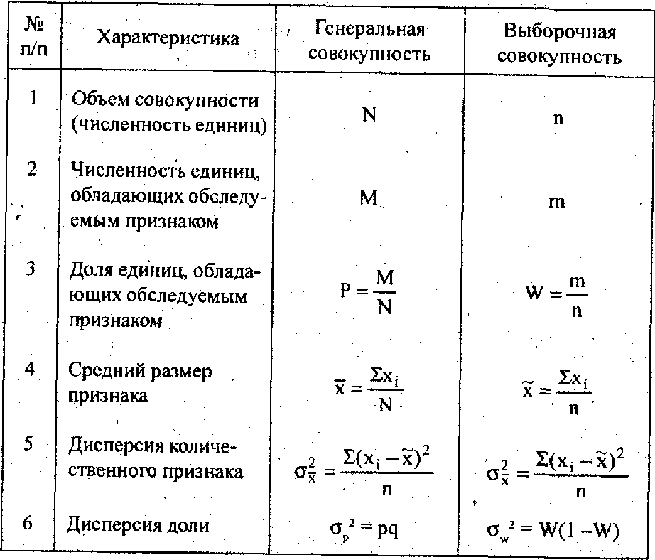
Характеристики выборочной и генеральной совокупности
Совокупность отобранных для обследования единиц в статистике принято называть выборочной, а совокупность единиц, из которых производится отбор, - генеральной.
Основные характеристики параметров генеральной и выборочной совокупностей обозначаются определенными символами (табл. 1.1).
Символы основных характеристик параметров генеральной
и выборочной совокупностей

Slide 15
В процессе проведения выборочного наблюдения, как и вообще при анализе данных любого обследования, статистика выделяет два вида ошибок: регистрации и репрезентативности.
Ошибки регистрации могут иметь случайный (непреднамеренный) или систематический (тенденциозный) характер. Их можно избежать при правильной организации и проведении наблюдения.
Ошибки репрезентативности органически присущи выборочному наблюдению и возникают в силу того, что выборочная совокупность не полностью воспроизводит генеральную.

Slide 16
Ошибка выборочного наблюдения - это разность между величиной параметра в генеральной совокупности и его величиной, вычисленной по результатам выборочного наблюдения.
Результаты выборочного статистического исследования во многом зависят от уровня подготовки процесса наблюдения.
Под уровнем подготовки в данном случае подразумевается соблюдение определенных правил и принципов проектирования выборочного обследования. Важнейшим элементом проектирования является составление организационного плана выборочного наблюдения.

Slide 17
В организационный план включаются следующие вопросы:
1. Постановка цели и задачи наблюдения.
2. Определение границ объекта исследования.
3. Отработка программы наблюдения (составление анкеты, опросного листа, формы отчета и т.д.) и разработка ее материалов.
4. Определение процедуры отбора, способа отбора и объема выборки.
5. Подготовка кадров для проведения наблюдения, размножение формуляров, инструктивных документов и др.
6. Расчет выборочных характеристик и определение ошибок выборки.
7. Распространение выборочных данных на всю совокупность.

Slide 18
2. ОСНОВНЫЕ СПОСОБЫ ФОРМИРОВАНИЯ ВЫБОРОЧНОЙ СОВОКУПНОСТИ
Достоверность рассчитанных по выборочным данным характеристик в значительной степени определяется репрезентативностью выборочной совокупности, которая, в свою очередь, зависит от способа отбора единиц из генеральной совокупности.
По виду различают индивидуальный, групповой и комбинированный отбор.
При индивидуальном отборе в выборочную совокупность отбираются отдельные единицы генеральной совокупности, при групповом отборе - группы единиц, а комбинированный отбор предполагает сочетание группового и индивидуального отбора.
Метод отбора определяет возможность продолжения участия отобранной единицы в процедуре отбора.

Slide 19
Бесповторным называется такой отбор, при котором попавшая в выборку единица не возвращается в совокупность, из которой осуществляется дальнейший отбор.
При повторном отборе попавшая в выборку единица после регистрации наблюдаемых признаков возвращается в исходную (генеральную) совокупность для участия в дальнейшей процедуре отбора.
При этом методе объем генеральной совокупности остается неизменным, что обусловливает постоянную вероятность попадания в выборку всех единиц совокупности.

Slide 20
В практике выборочных обследований наибольшее распространение получи ли следующие выборки:
собственно-случайная;
механическая;
типическая;
серийная;
комбинированная.

Slide 21
Собственно-случайная выборка
При такой выборке отбор единиц из генеральной совокупности производится наугад или наудачу, без каких-либо элементов системности. При этом все без исключения единицы генеральной совокупности должны иметь абсолютно равные шансы попадания в выборку.
Технически собственно-случайный отбор проводят методом жеребьевки или по таблице случайных чисел.
Собственно-случайный отбор может быть как повторным, так и бесповторным.

Slide 22
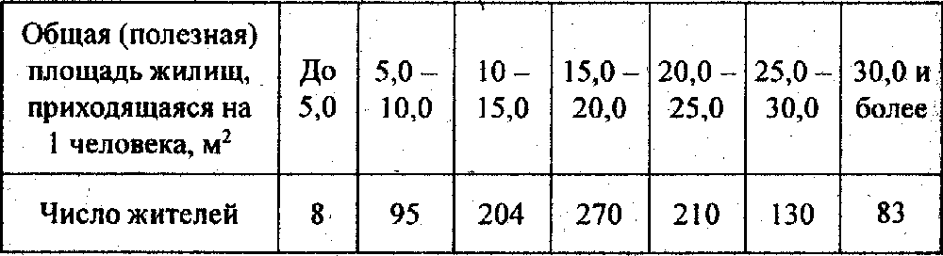
Результаты выборочного обследования жилищных условийжителей города

Slide 23
Механическая выборка
Механическая выборка применяется в случаях, когда генеральная совокупность каким-либо образом упорядочена, т.е. имеется определенная последовательность в расположении единиц (списки избирателей, телефонные номера респондентов, номера домов и квартир и т.п.).
Для проведения механической выборки устанавливается пропорция отбора, которая определяется соотнесением объемов выборочной и генеральной совокупностей.

Slide 24
Типический отбор
Этот способ отбора используется в тех случаях, когда все единицы генеральной совокупности можно разбить на несколько типических групп.
Типический отбор предполагает выборку единиц из каждой типической группы собственно-случайным или механическим способом.
Отбор единиц в типическую выборку может быть организован либо пропорционально объему типических групп, либо пропорционально внутригрупповой дифференциации признака.

Slide 25
Серийный отбор
Данный способ отбора удобен в тех случаях, когда единицы совокупности объединены в небольшие группы или серии. В качестве таких серий могут рассматриваться упаковки с определенным количеством готовой продукции, партии товара, студенческие группы, бригады и другие объединения.
Сущность серийной выборки заключается в собственно случайном либо механическом отборе серий, внутри который производится сплошное обследование единиц.

Slide 26
Комбинированный отбор
В практике статистических обследований помимо рассмотренных выше способов отбора применяется и их комбинация.
Можно комбинировать типическую и серийную выборки, когда серии отбираются в установленном порядке из нескольких типических групп. Возможна также комбинация серийного и собственно-случайного отборов, при которой отдельное единицы отбираются внутри серии в собственно-случайном порядке.
Ошибка такой выборки определяется ступенчатостью отбора.

Slide 27
Многоступенчатым называется отбор, при котором из генеральной совокупности сначала извлекаются укрупненные группы, потом - более мелкие и так до тех пор, пока не будут отобраны те единицы, которые подвергаются обследованию.
Многофазная выборка предполагает сохранение одной и той же единицы отбора на всех этапах его проведения, при этом отобранные на каждой стадии единицы подвергаются обследованию (на каждой последующей стадии отбора программа обследования расширяется).

